Slide 1
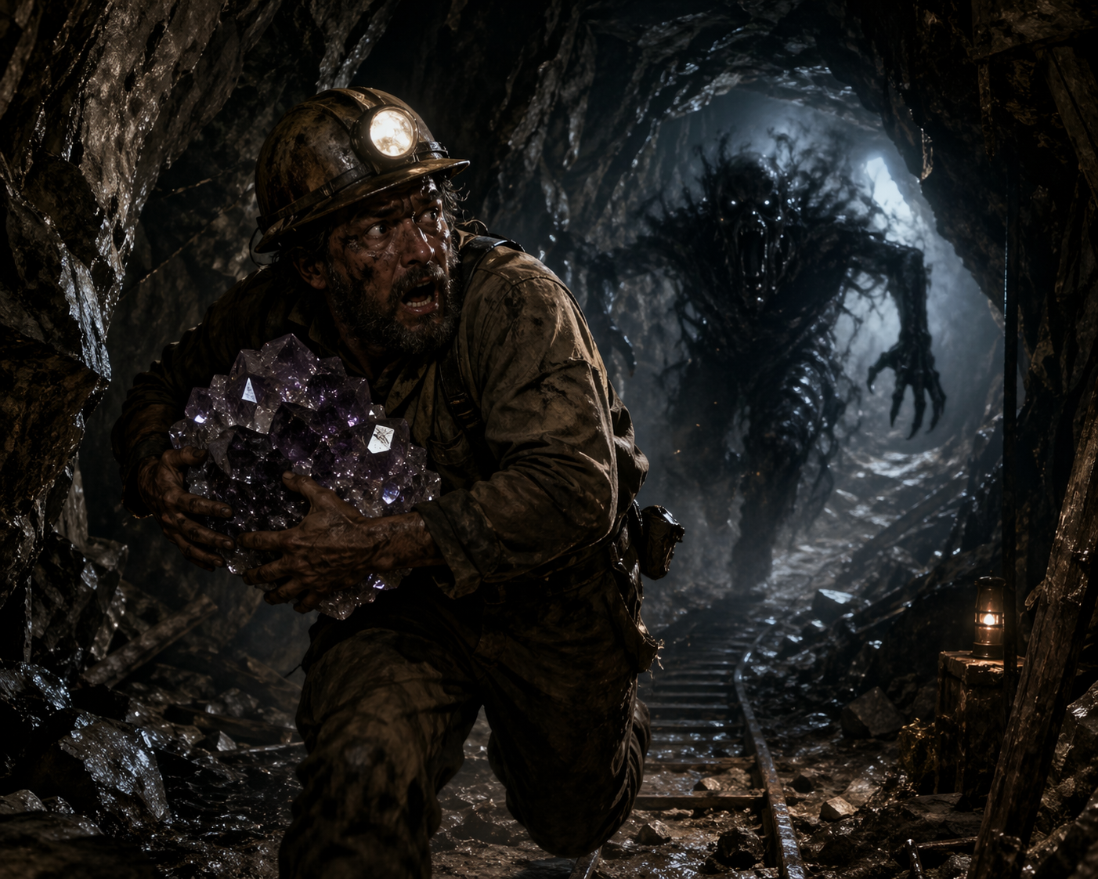
The Deadly Miners
ジャンル：
コンセプト：
ホラー
恐怖の地下で宝石を手に入れろ

Slide 2
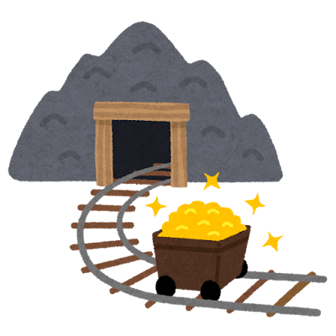

概要
１～５人の協力型ホラー探索ゲーム
トロッコで洞窟に潜る
宝石を回収し地上に持ち帰ることが目的

Slide 3
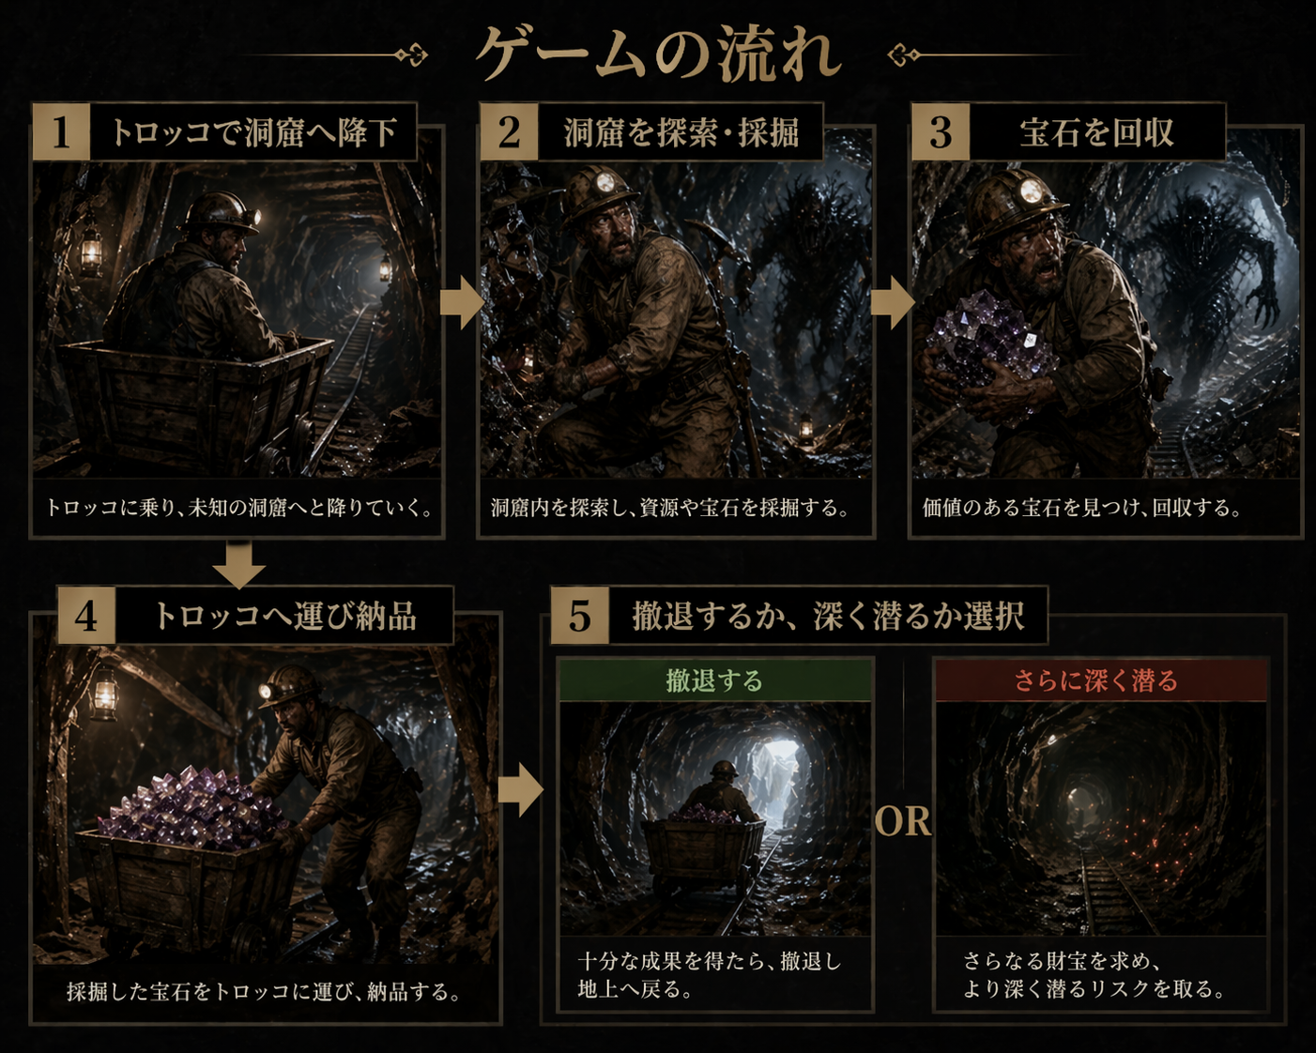
ゲームの流れ
１：トロッコで洞窟へ降下
２：洞窟を探索・採掘
３：宝石を回収
４：トロッコへ運び納品
５：撤退するか、深く潜るか選択

Slide 4
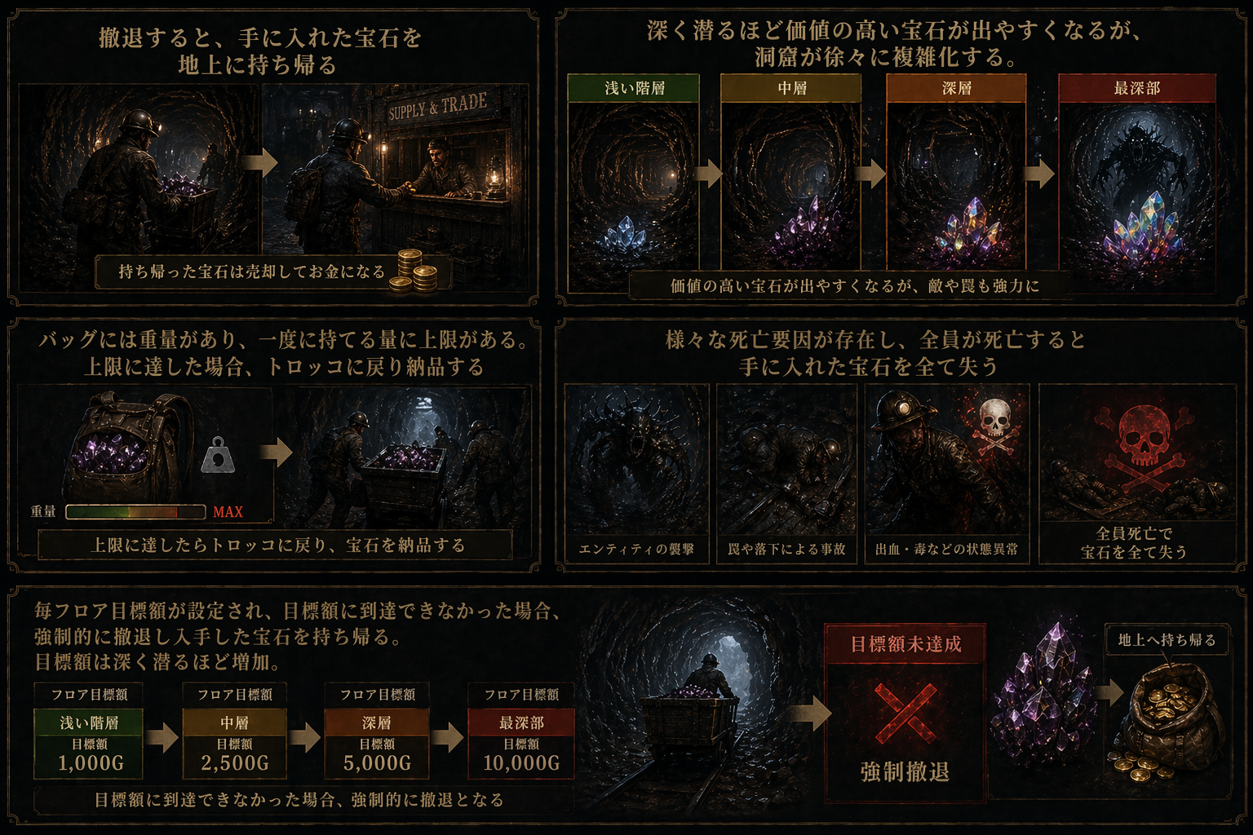
特徴とリスク
撤退すると、手に入れた宝石を地上に持ち帰る
深く潜るほど価値の高い宝石が出やすくなるが、洞窟は複雑化し敵の数が増える
バッグには重量があり、一度に持てる量に上限がある
上限に達した場合、トロッコに戻り納品する
様々な死亡要因が存在し、全員が死亡すると手に入れた宝石を全て失う（アイテムで蘇生可能）
毎フロア目標額が設定され、目標額に到達出来なかった場合、強制的に撤退し入手した宝石を持ち帰る
目標額は深く潜るほど増加

Slide 5
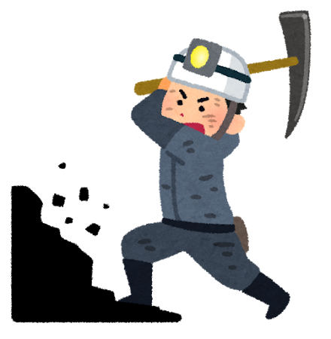
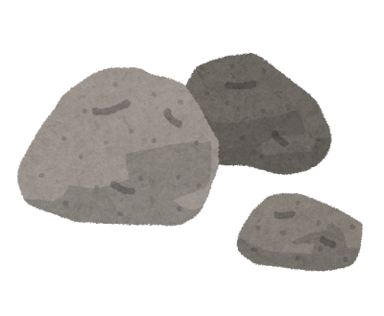
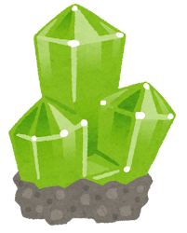
採掘
ツルハシで洞窟上に落ちている岩を破壊
様々な種類の宝石が出てくることがある
突然変異で宝石の価値が変動する

Slide 6
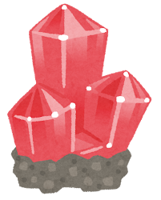
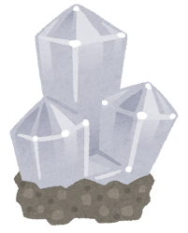
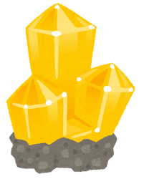
宝石の種類と値段
例：
銅鉱石 ・・・＄100
金鉱石 ・・・＄200
パール ・・・＄300
エメラルド ・・・＄500
ルビー ・・・＄800
トパーズ ・・・＄1,000
サファイア ・・・＄1,500
ダイヤモンド ・・・＄3,000

Slide 7
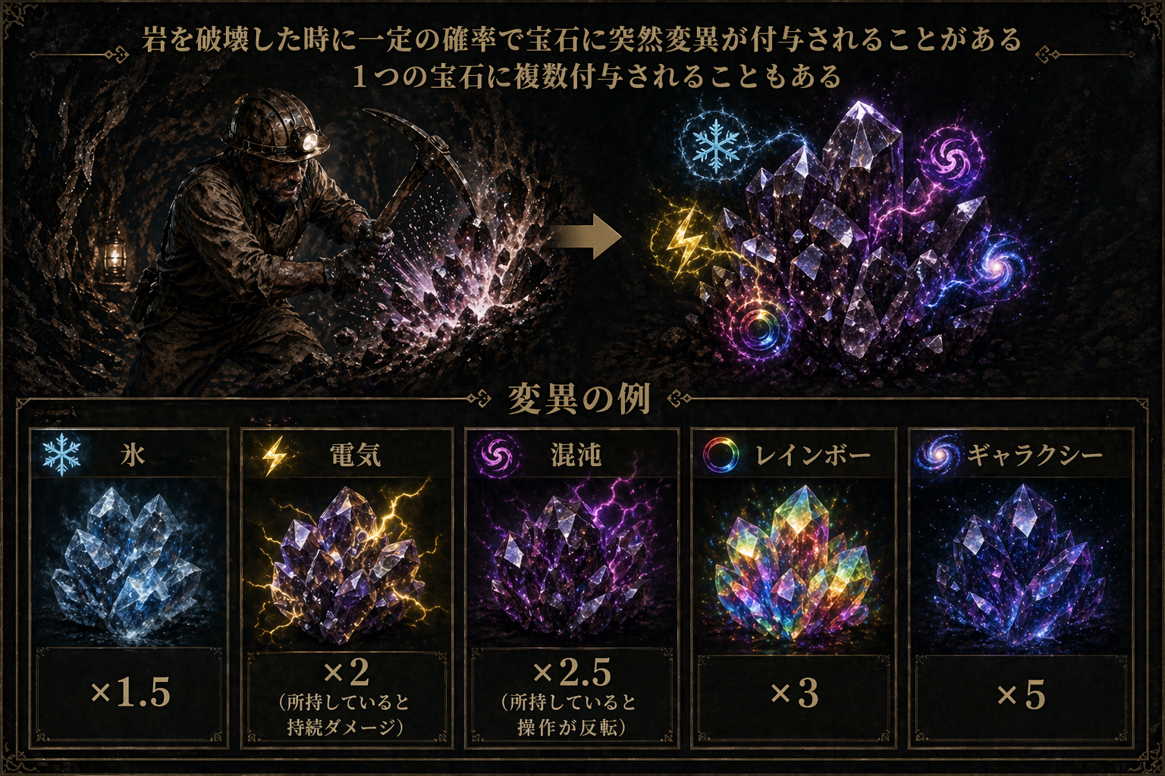
突然変異
岩を破壊した時に一定の確率で宝石に突然変異が付与されることがある
１つの宝石に複数付与されることもある
変異の例
氷： ×1.5
電気： ×2（所持していると持続ダメージ）
混沌： ×2.5（所持していると操作が反転）
レインボー： ×3
ギャラクシー： ×5
例えば金鉱石（＄200）に電気（×2）とレインボー（×3）の変異が付いた場合、＄1,200になる
理論値として、ダイヤモンド（＄3,000）の品質が良質（×2）でサイズが巨大（×3）で上記全ての変異が付い
た場合、＄2,025,000になる

Slide 8
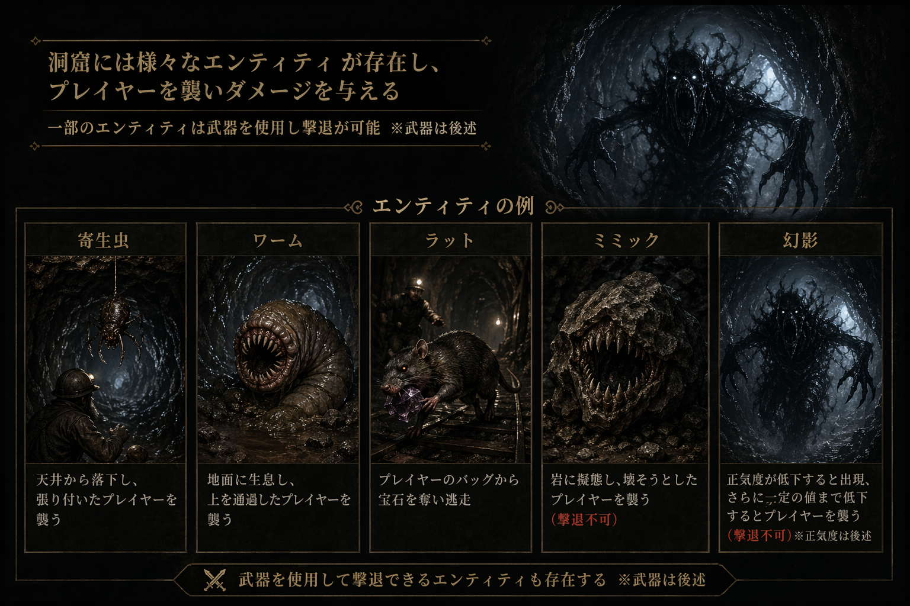
エンティティ
洞窟には様々なエンティティが存在し、プレイヤーを襲いダメージを与える
一部のエンティティは武器を使用し撃退が可能※武器は後述
エンティティの例
寄生虫： 天井から落下し、張り付いたプレイヤーを襲う
ワーム： 地面に生息し、上を通過したプレイヤーを襲う
ラット： プレイヤーのバッグから宝石を奪い逃走
ミミック： 岩に擬態し、壊そうとしたプレイヤーを襲う（撃退不可）
幻影： 正気度が低下すると出現、さらに一定の値まで低下するとプレイヤーを襲う（撃退不可）※正気
度は後述

Slide 9
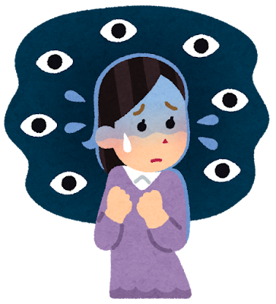
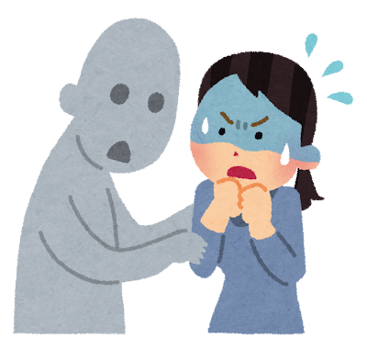
正気度
長時間洞窟を探索したり、エンティティに襲われることで正気度が低下する
正気度が低下すると幻聴や幻覚が発生し、特定のエンティティが出現
トロッコに戻ることで正気度は回復する。

Slide 10
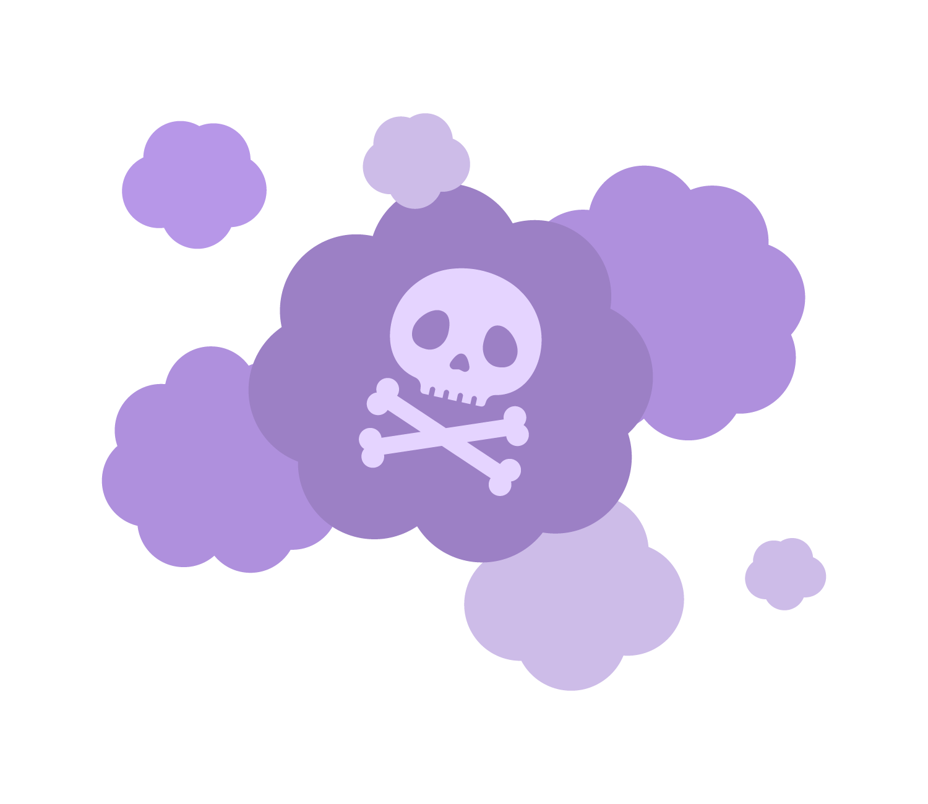
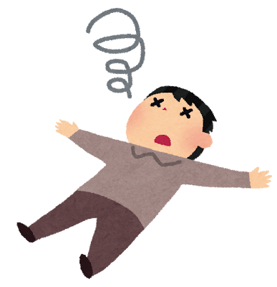
制限時間
毎フロア毒ガスが発生するまでの制限時間があり、時間内にトロッコまで戻れなければ死亡し入手した宝石を失う

Slide 11
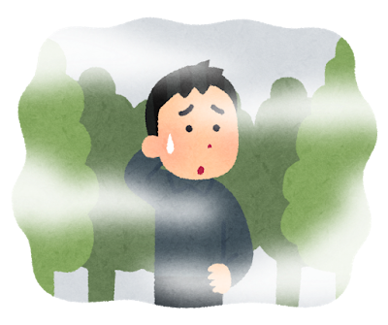
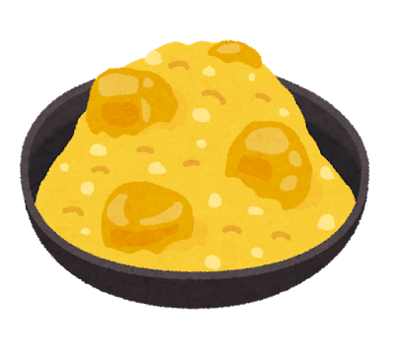
イベントフロア
次のフロアに到着した際、確率で発生する
イベントの例
ゴールドラッシュ： 金鉱石の出現率が増加
収容突破： エンティティの数が増加
セーフハウス： エンティティが出現しない
黒い霧： 視界が悪化
ライトニングゾーン： 電気（×2）の突然変異の確率が増加

Slide 12
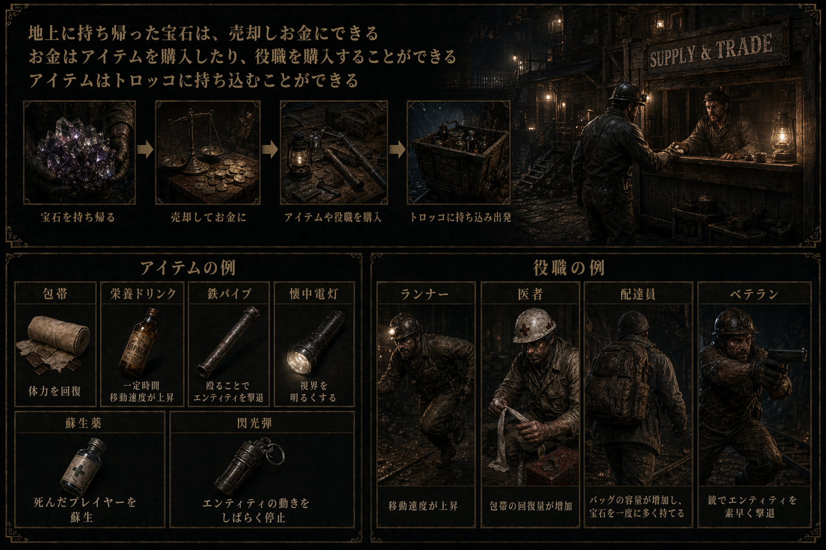
宝石の使い道
地上に持ち帰った宝石は、売却しお金にできる
お金はアイテムを購入したり、役職を購入することができる
アイテムはトロッコに持ち込むことができる
アイテムの例
包帯： 体力を回復
栄養ドリンク： 一定時間移動速度が上昇
鉄パイプ： 殴ることでエンティティを撃退
懐中電灯： 視界を明るくする
蘇生薬： 死んだプレイヤーを蘇生
閃光弾： エンティティの動きをしばらく停止
役職の例
ランナー： 移動速度が上昇
医者： 包帯の回復量が増加
配達員： バッグの容量が増加し、宝石を一度に多く持てる
ベテラン： 銃でエンティティを素早く撃退

Slide 13



ランキング
様々なランキングを用意し、モチベーションや競争力を維持
ランキングの例：
プレイ時間
所持金
どれだけ価値の高い宝石を入手したか
どれだけ深く潜れたか

Slide 14
